Slide 1
Подготовка школьников к ГИА по географии
Решение сложных задач ЕГЭ
Баданина О.В., учитель географии
высшей квалификационной категории
МБОУ города Костромы «СОШ №21».
Председатель ПК ЕГЭ по географии
26.09.2024г.

Slide 2
Динамика численности участников ГИА

Slide 3
1. Результаты ЕГЭ-2024 по географии в Костромской области
Количество участников ЕГЭ по географии
год | участники | неуд | Min балл | Max балл
2022 | 37 | 1 | 30 | 96
2023 | 59 | 3 | 23 | 96
2024 | 79 | 5 | 21 | 86

Slide 4
Основные результаты ЕГЭ
Год | Количество участников, получивших тестовый балл
 | 21-30 | 31-40 | 41-50 | 51-60 | 61-70 | 71-80 | 81-90 | 91-100
2022 | 1 | 2 | 3 | 17 | 6 | 3 | 4 | 1
2023 | 2 | 3 | 10 | 18 | 17 | 3 | 1 | 5
2024 | 2 | 10 | 13 | 25 | 19 | 6 | 4 | -

Slide 5
Средний балл участников ЕГЭ по типам ОО
Тип ОУ | Ср. балл | Число участников | Число неуд.
Средняя общеобразовательная школа | 54,8 | 61 | 4
Гимназия | 69,7 | 9 | 0
Лицей | 51,7 | 6 | 1
Вечерняя (сменная) общеобразовательная школа: | 57 | 1 | 0
(В таблице приведены данные по Костромской области.)
Средний балл составил 55,9 (в 2023 г. – 59,5).

Slide 6
Результаты ЕГЭ-2024 в разрезе АТЕ

Slide 7
ОО, выпускники которых показали высокие результаты на экзамене
2022 | 2023 | 2024
СОШ №18 | СОШ №18 | Гимназия №25
 | СОШ №31 | Гимназия №33
 |  | МБОУ СОШ №6 г. Шарья

Slide 8
Сложные задания ЕГЭ, типичные ошибки
Задание 3.
Расположите перечисленные города в порядке увеличения продолжительности светового дня 22 августа, начиная с города с наименьшей продолжительностью светового дня
Архангельск
Астрахань
Вологда
Запишите в таблицу получившуюся последовательность цифр».
Средний процент выполнения задания составил 57.

Slide 9
Задание 9.
«Россия относится к числу крупнейших мировых производителей и экспортёров природного газа. Какие три из перечисленных стран также входят в число крупных производителей природного газа?
1) Эфиопия; 2) Швеция; 3) США; 4) Алжир;
5) Бразилия; 6) Катар».
Средний процент выполнения задания составил 33%.
Задание 23.
«Объясните, почему использование замкнутого цикла водооборота является примером рационального природопользования».
Задание 23 повышенного уровня сложности.
Средний процент выполнения составил 41,7%.

Slide 10
Задание 17.
«Это одна из самых маленьких по территории стран на материке, где она расположена. Её пересекает экватор. Ей принадлежит архипелаг вулканического происхождения примерно в 1000 км к западу от основной части страны. Столица расположена высоко в горах, а крупнейший по численности населения город и «экономическая столица» - на побережье. Здесь выращивают главную сельскохозяйственную культуру страны – бананы. Страна входила в ОПЕК до 2020г.»
Задание 17 повышенного уровня сложности.
Средний процент выполнения составил 61%.

Slide 11
Задание 21.
«Назовите географический район, в котором находится Челябинская область».
Задание 21 базового уровня сложности.
Средний процент выполнения составил 58%.
Примеры ответов выпускников.
ответ | Количество участников, давших такой ответ | Доля участников, давших такой ответ
урал | 3 | 21
урап | 1 | 7
центральнаяроссия | 1 | 7
уральский | 1 | 7
дальнийвосток | 1 | 7
юго-западный | 1 | 7
западнаясибирь | 1 | 7

Slide 12
Задание 22.
«Как называются производства, требующие большого количества воды?»
Процент выполнения данного задания с учетом всех вариантов в регионе составил 42%

Slide 13
Задание 26.
В 2012 г. был завершён проект «Восточная Сибирь – Тихий океан» (ВСТО), который предусматривал строительство нефтепровода от Тайшета (Иркутская область) до бухты Козьмино в заливе Находка и создание в конечной точке нефтеналивного порта. Объясните, как повлияло положение залива Находка на юге Дальнего Востока на выбор его побережья в качестве конечной точки строительства трубопровода. Укажите одну особенность ЭГП и одну особенность природных условий этой территории.
С выполнением задания справились на 29% в среднем.

Slide 14
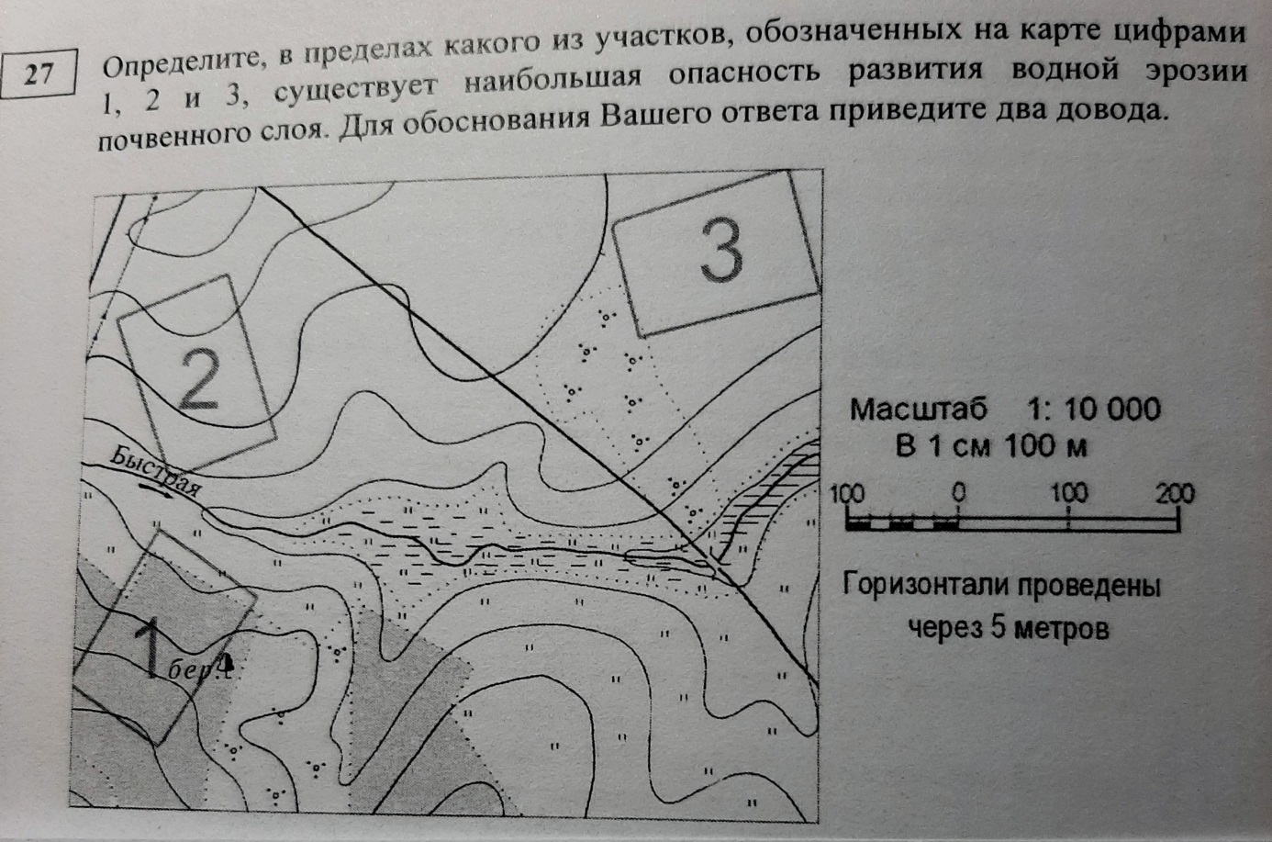
Задание 27 высокого уровня сложности.
Процент выполнения данного задания с учетом всех вариантов в регионе составил 46%

Slide 15
Изменение успешности выполнения заданий разных лет по одной теме
2022 |  |  | 2023 |  |  | 2024
№ задания | Проверяемые элементы содержания / умения | Средний % выполнения | № задания | Проверяемые элементы содержания / умения | Средний % выполнения | № задания | Проверяемые элементы содержания / умения | Средний % выполнения
Группа заданий «Население мира»
19 | Городское и сельское население мира | 95 | 19 | Городское и сельское население мира | 83 | 19 | Городское и сельское население мира | 95
20 | Городское и сельское население мира | 92 | 20 | Городское и сельское население мира | 92 | 20 | Городское и сельское население мира | 91
26 | Уровень и качество жизни населения | 51 | 26 | Уровень и качество жизни населения | 69 | 24 | Уровень и качество жизни населения | 58
Группа заданий «Природа земли и человек»
13 | Этапы геологической истории земной коры. Геологическая хронология | 73 | 13 | Этапы геологической истории земной коры. Геологическая хронология | 80 | 13 | Этапы геологической истории земной коры. Геологическая хронология | 74

Slide 16
3. Рекомендации по решению сложных заданий ЕГЭ
Выпускникам, планирующим сдачу ЕГЭ по географии, необходимо ознакомиться с демонстрационным вариантом, спецификацией и кодификатором КИМ ЕГЭ по географии 2025г.
Использовать в работе задания открытого сегмента Федерального банка тестовых заданий, размещенных на сайте ФГБНУ «ФИПИ», представленных в изданиях, рекомендованных ФГБНУ «ФИПИ».
При рассмотрении заданий обратить внимание на то, что к экзаменационным материалам прилагается административная карта России, политическая карта мира и все необходимые статистические приложения (чаще всего таблицы) для решения заданий конкретных КИМ.
Важно знать страны и их столицы, а также субъекты РФ и административные центры;

Slide 17
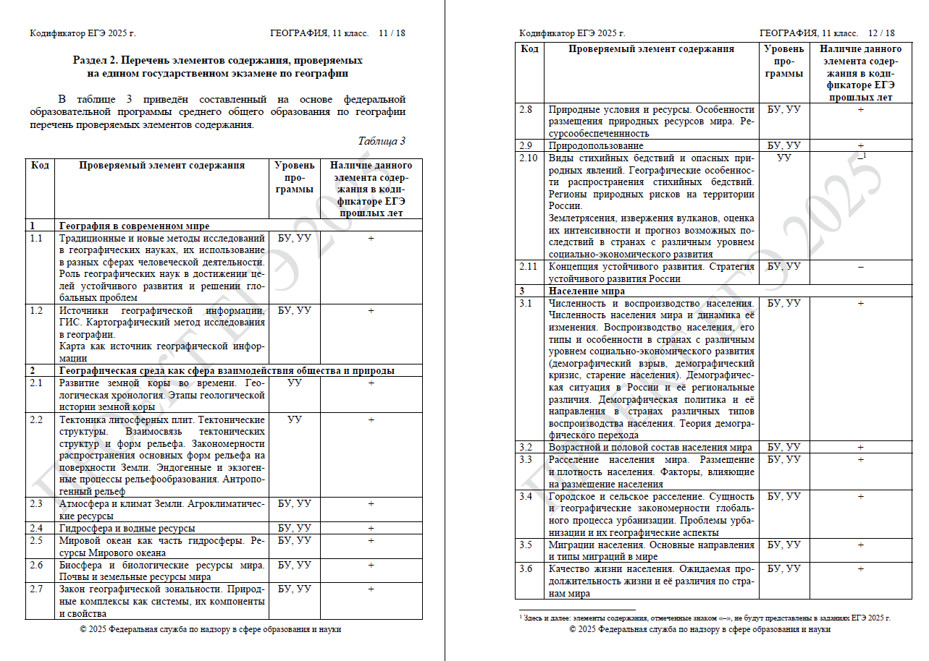
Будут в ГИА 2026 г.
Готовить
10-тиклассников.
10 кл. Природопользование и геоэкология
Проблемы взаимодействия человека и природы. Опасные природные явления, климатические изменения, повышение уровня Мирового океана, загрязнение окружающей среды. «Климатические беженцы». Стратегия устойчивого развития. Цели устойчивого развития и роль географических наук в их достижении. Особо охраняемые природные территории как один из объектов целей устойчивого развития. Объекты Всемирного природного и культурного наследия.

Slide 18
4 задание — расставить объекты на карте. Для этого необходимо выучить номенклатуру;
8 задание — задание на демографию. Здесь важно разбираться в терминологии и логически связывать компоненты природы и хозяйственную деятельность человека в определённых условиях, а также знать зависимости смертности и рождаемости от степени экономического роста страны;
9 задание — ведущие страны-экспортёры. Нужно знать большой объём теории, в частности, про экономическую специализацию регионов России и мира;
18 задание — определить регион России. Сложность заключается в похожести регионов.
Ознакомить выпускников с оформлением заданий, потому что на этом иногда теряют баллы. Для этого можно изучить примеры ответов в разборе демоверсии.

